Slide 1

La gestion des connaissances, le suivi et l’évaluation et l’intégration d’apprentissage dans votre travail
Module 4 - Cours Introduction à la Gestion des Connaissances pour Développement Agricole et Rural (GCpourDAR)

Slide 2
Avis
Certaines des images et des diagrammes de cette série de diapositives sont en train d'être redessinées de l'anglais vers le français. Les diapositives traduites seront disponibles dès que possible.

Slide 3
Aperçu du Module 4
But :
• Comprendre la manière dont la GC, le S&E et l’apprentissage sont interreliés et comment ils peuvent être complémentaires
• Comprendre la façon dont les outils quantitatifs aident à mesurer l’impact de la GC
• Comprendre la façon dont les techniques qualitatives permettent d’évaluer la GC
• Découvrir des outils de suivi et des techniques d’évaluation ainsi que des méthodes d’intégration de l’apprentissage

Slide 4

L'apprentissage
Le processus vécu par les personnes alors qu’elles développent de nouvelles connaissances
Deux personnes qui exécutent la même action peuvent apprendre des choses différentes, en fonction de leurs perspectives et de ce qui compte pour elles dans cette expérience
Peut être individuel ou collectif
Notes:
Notes pour le formateur
Lien avec la diapositive précédente :... commençons par définir nos termes...
Ces différentes facettes de l’apprentissage sont importantes, il n’y a pas qu’une seule façon d’apprendre.

Slide 5

La gestion des connaissances
Peut créer une organisation plus adaptative, réceptive, dynamique et souple afin d’améliorer et d’accélérer l’apprentissage
La gestion des connaissances personnelles (GCP) peut avoir le même effet à l’échelon personnel
« L’organisation apprenante » (P. Senge) : « une organisation qui améliore continuellement sa capacité à créer son avenir, où les gens développent sans cesse leurs compétences afin de produire les résultats qu’ils souhaitent, où des façons de penser nouvelles et expansives sont favorisées, où l’aspiration collective est libérée »
Notes:
Notes pour le formateur
Lien avec la diapositive précédente :... et comme nous le savons, la GC peut...
L’organisation apprenante... : cette définition est tirée du livre de Peter Senge, La cinquième discipline (1990), qui est considéré comme un livre sur la GC, bien qu’il existait avant l’usage du terme.

Slide 6

Le suivi et l'évaluation (S&E)
On devrait inclure les processus d’apprentissage, mais l’apprentissage n’est habituellement pas l’objectif principal des systèmes de S&E
La responsabilité demeure le moteur, démontrer un bon usage des fonds, l’efficience, l’efficacité, etc.
L’évaluation est perçue comme punitive dans le pire des cas ou insignifiante dans le meilleur des cas par les partenaires dont les buts et les perspectives sont habituellement très différents de ceux des donateurs externes
Notes:
Notes pour le formateur
Lien avec la diapositive précédente :... et, comme nous le savons, le S&E devrait aussi inclure l’apprentissage...
En réalité, le suivi devrait être le mécanisme de la réflexion et de l’apprentissage, mais ce n’est souvent pas le cas.

Slide 7

Méthodes d’apprentissage efficaces pour le S&E en DAR
L'apprentissage continu est essentiel au changement durable
Impliquent de multiples parties prenantes de manière à équilibrer leurs intérêts et leurs priorités (y compris la responsabilité)
Allient des méthodes quantitatives et qualitatives, menant à une compréhension plus complète
Font usage de méthodes de rétroaction itératives, continues et réfléchies afin de déterminer ce qui arrive et pourquoi c'est le cas
Notes:
Notes pour le formateur
Lien avec la diapositive précédente :... la réalité est que l’apprentissage est essentiel au DAR parce que...
Le DAR devrait être à l’avant-garde des approches d’intégration de l’apprentissage, car l’adaptation est au cœur du travail.

Slide 8
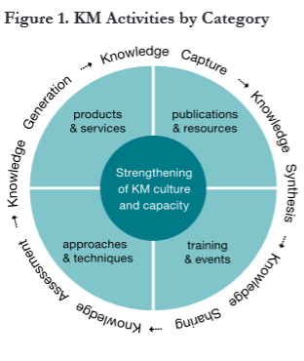
Le S&E et l'apprentissage dans le cadre d'initiatives de GC
Les différentes initiatives de GC font usage de méthodes de S&E différentes
Que pouvons-nous mesurer? Quantitatif
Que pouvons-nous évaluer? Qualitatif
Les deux types sont importants
Guide to Monitoring and Evaluating KM in Global Health Programs - Ohkubo, Sullivan, Harlan, Timmons et Strachan (2013)
Notes:
Notes pour le formateur
Lien avec la diapositive précédente :... à l’égard des initiatives de GC elles-mêmes, comment pouvons-nous utiliser le S&E pour apprendre de nos activités de GC?
Les deux types sont importants : un mélange de méthodes qualitatives et quantitatives nous assure que les limites d’un type de résultats sont contrebalancées par les forces de l’autre.
Figure 1 : Exemple d’un cadre de GC d’un programme de santé mondiale, avec activités (bleu pâle). Pour chaque activité, des outils qualitatifs et quantitatifs peuvent être utilisés pour mesurer et évaluer l’efficacité ou l’impact.

Slide 9

Outils quantitatifs
Recueillent des données numériques pour mesurer l'impact
Particulièrement utiles pour comprendre la prévalence ou l'intensité d'un enjeu particulier
Recueillent des données afin de répondre aux questions liées aux objectifs ou aux buts de la GC
Il existe plusieurs outils, mais nous allons en examiner deux :
  Indicateurs de GC
  Mesures Web
Notes:
Notes pour le formateur
Lien avec la diapositive précédente :... alors, commençons par voir comment nous pouvons mesurer un impact à l’aide d’outils quantitatifs
Recueillent des données... : les données quantitatives peuvent aussi être utiles pour défendre ou promouvoir, car elles sont considérées comme des données précises et sont souvent appréciées des gestionnaires.

Slide 10

Indicateurs de GC
Étroitement liés au contexte, plus un indicateur est adapté à un projet particulier, mieux c'est
Avantage des indicateurs : ils permettent de comparer des projets (cadres de référence)
L'utilité dépend de l'usage et de ce que l'on souhaite mesurer, atteindre ou prouver
Notes:
Notes pour le formateur
Lien avec la diapositive précédente :... le premier outil est l’indicateur de GC...
L’utilité dépend... : en outre, les indicateurs les plus utiles sont souvent faciles à utiliser, clairement énoncés et rapides à mesurer.

Slide 11
Exemples d'indicateurs de GC
# ou % du personnel capable de donner un exemple de la façon dont les activités de GC contribuent à l’atteinte des objectifs de l’organisation
# ou % du personnel/des partenaires qui croient que c’est une organisation apprenante
# ou % du personnel capable de donner un exemple où l’apprentissage offert par un partenaire a mené à l’amélioration d’un programme ou d’une politique
Notes:
Notes pour le formateur
Lien avec la diapositive précédente :... voici quelques exemples concrets d’indicateurs de GC...
N’oubliez pas, ils doivent être liés à votre contexte et à ce que vous tentez de faire en GC. Les indicateurs génériques fonctionnent rarement bien.

Slide 12

Mesures Web
Statistiques relatives au site Web
Les mesures Web peuvent aider à indiquer :
  Le rayonnement : savoir si le public actuel du site est bien composé des parties prenantes envisagées
  La pénétration : le degré de rayonnement - ou non - du site auprès du public destiné
  L’engagement : les parties prenantes reviennent de façon itérative, visionnent plus de contenu et interagissent avec le site
  Préférence de contenu : ce que les gens cherchent
Notes:
Notes pour le formateur
Lien avec la diapositive précédente :... les mesures Web constituent le deuxième outil quantitatif que nous examinerons. Les voici...
(Une fois de plus, mettez l’accent sur le fait que les mesures Web ne constituent qu’une partie de l’histoire, mais une partie importante.)

Slide 13

Exemple d'outil de mesure Web : Google Analytics
Un logiciel gratuit qui surveille les pages d'un site Web visionnées par les visiteurs, le temps qu'ils passent sur le site, les ressources téléchargées, l'origine géographique des usagers, et le fait qu'un visiteur est nouveau ou qu'il revient au site
http://www.google.com/analytics
Choisissez ce que vous voulez surveiller en ajoutant un code logiciel dans votre site Web
Notes:
Notes pour le formateur
Lien avec la diapositive précédente :… Google Analytics est un outil que vous pouvez utiliser pour recueillir des mesures Web. C’est...
Google Analytics peut vous aider à comprendre exactement ce que les visiteurs font dans votre site. Vous pouvez créer différents types de rapports.

Slide 14
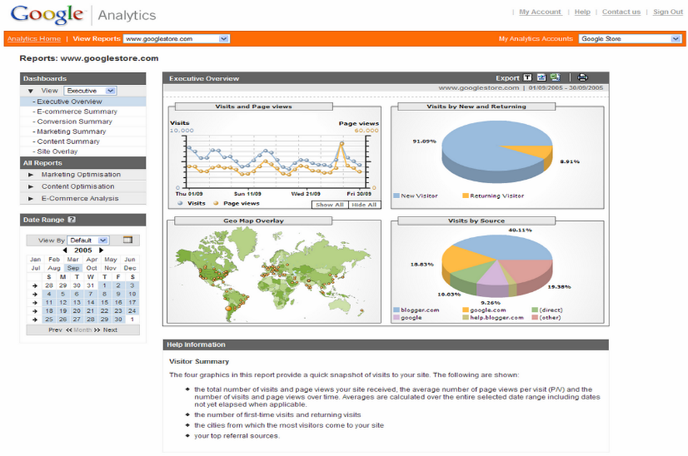
Google Analytics
Notes:
Notes pour le formateur
Lien avec la diapositive précédente :... afin de l’illustrer, voici une capture d’écran du tableau de bord de Google Analytics.
Ce tableau vous offre un aperçu des statistiques que vous surveillez.

Slide 15

Questions possibles liées aux objectifs
Au fil du temps et en moyenne, le site a-t-il connu une augmentation en matière de son rayonnement et de l'engagement de son public?
De quelle façon vos actions ont-elles affecté positivement ou négativement l'achalandage du site?
Lorsque les gens visitent le site, trouvent-ils ce qu'ils cherchent?
Les visiteurs reviennent-ils?
Le site attire-t-il le nombre de nouveaux visiteurs auquel on s'attend en réponse à nos efforts?
Notes:
Notes pour le formateur
Lien avec la diapositive précédente :... vous voudrez peut-être surveiller plusieurs éléments, mais ils devraient être liés à vos objectifs, voici quelques exemples...
Selon vos objectifs, vous pouvez imaginer une variété de questions différentes.

Slide 16

Techniques qualitatives
Souvent, les indicateurs quantitatifs peuvent nous indiquer ce qui ce passe, mais ne répondent pas à la question « pourquoi? »
Une technique qualitative décrit les choses de manière non numérique, permettant une compréhension plus nuancée des résultats
Il existe plusieurs techniques intégrées aux méthodes qualitatives, comme :
  L’interrogation appréciative
  La technique du changement significatif
  L’historique d’apprentissage
EIles utilisent tous des interviews et/ou des récits
Notes:
Notes pour le formateur
Lien avec la diapositive précédente :... le second type de résultats que vous souhaiterez peut-être recueillir est qualitatif...
Ils utilisent tous... : l’objectif de ces techniques est donc d’élucider le « pourquoi », de mieux comprendre ce qui se passe. Une bonne façon de le faire est de poser des questions.

Slide 17

Interviews
Des interviews semi-structurées avec des questions conçues pour éliciter des réponses approfondies de la part des participants
Avantage : fourni des renseignements détaillés et offre la possibilité de poser des questions de suivi
Peut se dérouler en personne (individuel ou en groupe) ou par téléphone/via Skype
Notes:
Notes pour le formateur
Lien avec la diapositive précédente :... une des techniques basées sur des questions est l’interview...
Des interviews semi-structurées... : ceci veut dire préparer un cadre de questions, mais n’hésitez pas à poser des questions de suivi lorsque les réponses sont particulièrement intéressantes.

Slide 18

Questions d'interviews
Courtes, claires
Ouvertes
Neutres, évitez les questions directives
Non menaçantes
Évitez les questions à deux volets, c.-à-d. deux questions en une
Notes:
Notes pour le formateur
Lien avec la diapositive précédente :... il est important de poser de bonnes questions...
Réfléchissez très bien à vos questions afin d’assurer qu’elles respectent ces cinq points

Slide 19

Guide pour la réalisation d'une interview
Conception :
  Un cadre d’interview composé de questions ouvertes placées en séquence logique et naturelle
  Un formulaire sommaire pour saisir les résultats de l’interview
Pendant l’interview :
  Posez une variété de questions probantes afin de vous aider à extraire les idées et à maintenir le cap de la discussion
  Posez des questions de suivi au besoin
  Limitez la durée de la séance à un maximum d’une heure
Notes:
Notes pour le formateur
Lien avec la diapositive précédente :... il est important de bien préparer l’interview et de concevoir...
Limiter la durer : ce dernier point est important, assurez-vous de ne pas trop prolonger. Les interviews sont assez intenses pour la personne interviewée ainsi que pour l’intervieweur. Tâchez de respecter le temps alloué autant que possible.

Slide 20

L'usage de récits pour évaluer la GC
Les récits sont des exposés racontés sous forme d’événements qui présentent un lien de causalité
Leur usage dans l’évaluation de la GC :
  Illustrer la façon dont les gens vivent la GC
  Comprendre les résultats de la GC
  Comprendre les processus de GC
Notes:
Notes pour le formateur
Lien avec la diapositive précédente :... la deuxième technique de saisie de données qualitatives est l’utilisation de récits. Les récits sont...
Leur usage dans l’évaluation... : les récits servent à une variété de fonctions dans le domaine de la gestion des connaissances. Voici des façons spécifiques dont on peut les utiliser comme méthodes qualitatives pour le suivi et l’évaluation.

Slide 21

Types de récits qui peuvent être utiles
Au sein de programmes de GC :
Une des choses merveilleuses qui est survenue est...
La meilleure/pire chose à propos de l’activité de GC est...
L’apprentissage et le changement :
Le changement le plus important que j’ai réalisé est... J’ai appris une chose qui a changé ma façon de travailler
Le changement le plus important que j’ai réalisé est...
La chose la plus importante que j’ai apprise est...
Notes:
Notes pour le formateur
Lien avec la diapositive précédente :... voici des exemples du type de questions probantes qui peuvent éliciter des récits servant à des fins précises.

Slide 22
La technique du changement significatif
Méthode de collecte, d’analyse et d’évaluation de récits utilisés de plus en plus dans l’évaluation de projets
3 étapes de base de la technique du changement significatif :
  Décider des types de récits à recueillir (récits portant sur quels sujets, p. ex., un changement de pratique)
  Recueillir les récits et déterminer lesquels sont les plus significatifs
  Partager les récits et discuter avec les parties prenantes afin d’assurer que l’apprentissage se concentre sur les éléments prisés
Utilise les récits autant que les interviews
Notes:
Notes pour le formateur
Lien avec la diapositive précédente :... un type spécifique de récit que l’on recueille est « l’histoire de changement ». La technique du changement significatif est une...
Utilise les récits autant que... : l’interview se déroule lors des discussions pour donner un sens aux récits et comprendre ce qui a été appris.

Slide 23

Exercice : saisir les histoires de changement
Individuellement, pensez à un récit concernant votre travail qui comprend un changement de (p. ex.) :
  compétences décisionnelles
  politique nationale
  pratiques agricoles
  rentabilité/productivité
  tout autre changement significatif
À tour de rôle, racontez votre récit à la table (tâchez d’être bref!)
Notes:
Notes pour le formateur
Lien avec la diapositive précédente :... nous allons essayer de raconter et de saisir des histoires de changement dans le prochain exercice...
Voir la note de l’exercice du Module 4

Slide 24
Exercice : saisir les histoires de changement
Choisissez un des récits sur lequel vous allez travailler pendant 15 minutes pour cet exercice
Un canevas, quatre rôles :
  Raconteur - raconte le récit
  Intervieweur - pose les questions
  Preneur de notes - complète le canevas
  Observateurs - observent, chronomètrent
Avez-vous entendu des récits intéressants? Est-ce que quelqu’un veut partager son récit avec le groupe?
Notes:
Notes pour le formateur
Voir la note de l’exercice du Module 4

Slide 25
Questions? Commentaires?

Slide 26

Intégrer l'apprentissage dans votre travail
La leçon tirée de l'expérience vient souvent après coup
Le temps de réflexion n’est pas habituellement intégré au cycle d’un projet
C’est la bousculade au moment de l’évaluation pour déterminer les leçons apprises
On peut s’adonner à des processus simples de réflexions facilités avant, pendant et après un projet/programme
Notes:
Notes pour le formateur
Lien avec la diapositive précédente :... nous allons maintenant examiner l’intégration de l’apprentissage dans votre travail...
On peut s’adonner... : l’idée est d’intégrer cette réflexion et de saisir les résultats à mesure.

Slide 27
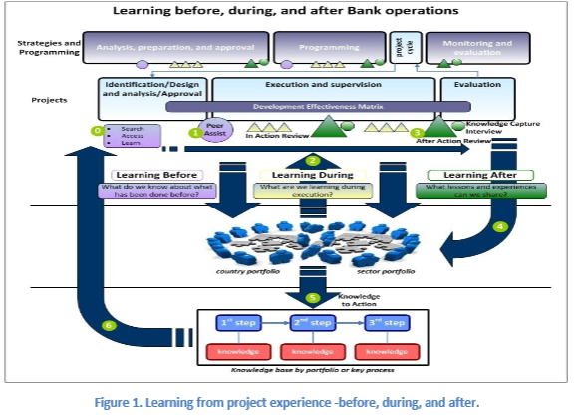
Exemple : apprendre avant, pendant et après
Notes:
Notes pour le formateur
Lien avec la diapositive précédente :... voici un processus qui peut vous aider à réaliser la réflexion et la saisie...
Ce tableau illustre ce que l’on entend par apprendre avant, pendant, et après, comme utilisé par la Banque interaméricaine de développement. La ligne qui se trouve directement sous les projets, avec le cercle et les triangles, est l’emplacement des processus de réflexion.

Slide 28
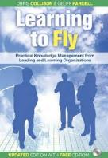
Apprendre avant, pendant et après
Apprendre avant : avant de se lancer dans un projet d'envergure, nous cherchons à savoir qui l'a fait auparavant et ce que nous pouvons apprendre d'eux.
Apprendre pendant : à intervalles durant le projet, nous prenons une pause, nous vérifions si nous maintenons le cap et nous nous demandons ce que nous avons appris.
Apprendre après : à la fin du projet, nous prenons le temps de s'arrêter, de saisir notre apprentissage et de le présenter de façon à ce qu'un usager futur puisse le trouver et le réutiliser.
Notes:
Notes pour le formateur
Lien avec la diapositive précédente :... plus spécifiquement, voici les questions derrière chacun de ces trois volets...
Ce processus est tiré d’un livre sur la GC intitulé « Learning to Fly » de Chris Collison et Geoff Parcell.

Slide 29

Apprendre avant : l'entraide entre collègues
Lien : www.youtube.com/watch?v=ObmQyW3EiiE
Notes:
Notes pour le formateur
Lien avec la diapositive précédente :... cette courte vidéo explique le processus d’entraide entre collègues, qui peut âtre utilisé pour « apprendre avant ».
(Arrêtez la vidéo à 5:26)

Slide 30
Apprendre avant : l'entraide entre collègues
Rassemble un groupe de pairs afin de recevoir de la rétroaction sur un problème, un projet ou une activité
Cerne les approches possibles ou les nouveaux champs d’enquête pour surmonter un défi
Utile au début d’un projet
Peut aussi être utilisé comme consultation ponctuelle (comme dans la vidéo) ou dans le cadre d’événements ou d’ateliers
Avez-vous des idées de façons dont vous l’utilisez dans votre travail?
Notes:
Notes pour le formateur
Lien avec la diapositive précédente :... alors, en résumé, le processus d’entraide entre collègues...
Durant les ateliers, vous pouvez même inclure de multiples processus d’entraide entre collègues, où les participants se déplacent d’un à l’autre. Voici la dernière partie de la vidéo que nous n’avons pas visionnée.
Avez-vous des idées... : prenons 5 minutes pour recueillir quelques commentaires de la salle de manière spontanée (« popcorn style »).

Slide 31

Apprendre pendant : analyse après action (AAA)
Réflexion en groupe pour saisir les leçons
Pendant un projet (p. ex., à la moitié) afin de révéler ce qui a été appris, pour réévaluer la direction et pour réviser les leçons
Les questions de l'AAA :
  Que devait-il arriver?
  Qu'est-il arrivé en réalité?
  Qu'est-ce qui a bien été, et pourquoi?
  Que pouvons-nous améliorer et comment?
  Que ferions-nous différemment la prochaine fois?
Notes:
Notes pour le formateur
Lien avec la diapositive précédente :... le deuxième volet est « apprendre pendant » et la technique qui y est associée est l’analyse après action. L’AAA est...
Pendant un projet... : le processus d’AAA peut aussi être réalisé pendant et après un événement ou un atelier.

Slide 32

Exercice : analyse après action
YouTube : http://youtu.be/uD5sPgV61bw
Notes:
Notes pour le formateur
Lien avec la diapositive précédente :... afin de réaliser une AAA, nous allons visionner une très vieille bande d’actualités. Écoutez attentivement, la qualité du son n’est pas optimale. Au besoin, nous la visionnerons une deuxième fois. Ensuite, nous effectuerons une réflexion d’AAA
(demandez aux gens s’ils ont besoin de la visionner à nouveau).

Slide 33
Exercice : analyse après action
À votre table, prenez 20 minutes pour passer à travers les questions :
Que devait-il arriver?
Qu’est-il arrivé en réalité?
Qu’est-ce qui a bien été, et pourquoi?
Que pouvons-nous améliorer et comment?
Que ferions-nous différemment la prochaine fois?
Notes:
Notes pour le formateur
Lien avec la diapositive précédente :... faisons une analyse après action basée sur la bande que nous venons de visionner.
Voir la note de l’exercice du Module 4

Slide 34
Apprendre après : revue
AAA plus longue et approfondie qui dure une journée ou plus
Les questions de la revue :
Q1- Quels étaient les objectifs du projet?
  Faites circuler le mandat et tous les mesurables avant la réunion
Q2- Qu’avez-vous accompli?
  Les livrables ont-ils été livrés? Les délais ont-ils été respectés? Etc.
  Faites un graphique du processus; qu’est-il arrivé en réalité?
Notes:
Notes pour le formateur
Lien avec la diapositive précédente :... alors, le dernier volet du processus avant, pendant et après est la revue. C’est une...

Slide 35
Apprendre après : revue
Q3- Qu’est-ce qui a bien été dans ce projet?
  Étapes réussies vers l’atteinte des objectifs
Q4- Qu’est-ce qui aurait pu aller mieux?
  Qu’est-il arrivé pour le rendre sous-optimal?
  Que manquait-il pour que ceci se produise?
  Comment pouvons-nous nous assurer que les projets futurs se déroulent mieux?
Q5- Lorsque vous faites un retour sur l’historique de ce projet, quel est votre degré de satisfaction?
  Exercice de clôture - pour la réunion et pour les individus
Notes:
Notes pour le formateur
Lien avec la diapositive précédente :... les autres questions de la revue sont...
Ceci devrait être un processus facilité et les réponses aux questions doivent être saisies par un rapporteur.

Slide 36
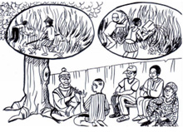
Capitalisation des expériences/systématisation
Initiative d’apprentissage participatif multipartite
Façon systématique de documenter les leçons apprises dans le cadre de projets sur le terrain avec l’intention d’utiliser ces leçons pour améliorer les phases subséquentes du projet
À la fois un processus et un produit
Différentes approches, toutes intégrées à des projets (p. ex., ateliers multipartites)
Notes:
Notes pour le formateur
Lien avec la diapositive précédente :... une autre façon d’intégrer l’apprentissage dans votre travail est par l’entremise de la capitalisation des expériences, aussi connue sous le nom de systématisation. C’est une...
Nous discuterons plus longuement de la saisie de leçons apprises dans le Module 6.

Slide 37
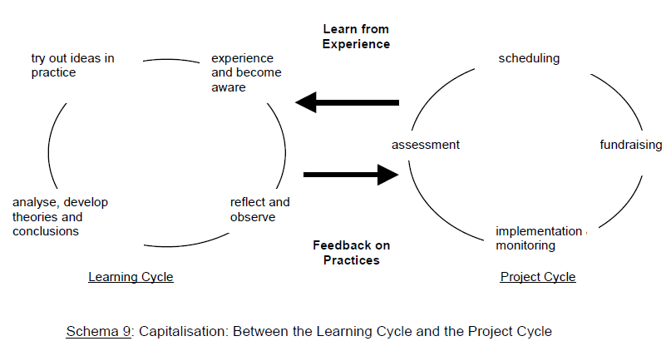
Capitalisation des expériences/systématisation
Villeval et Lavigne Delville. Learning and Sharing Experience Lessons for Learning Processes in NGOs. 2004
Notes:
Notes pour le formateur
Lien avec la diapositive précédente : Ce graphique illustre ce que l’on entend pas la capitalisation des expériences.
Commençons par le cycle de projet à droite. À mesure que nous tirons les leçons de notre expérience dans le cycle du projet, nous déclenchons le cycle de l’apprentissage, qui retourne vers le cycle du projet. Les deux sont reliés.
La FAO développe actuellement un module d’autoapprentissage iMARK sur la capitalisation des expériences.

Slide 38
Questions? Commentaires?

Slide 39
Crédits
Ce matériel d'apprentissage a été préparé par Lucie Lamoureux pour le CTA.
Le Centre technique de coopération agricole et rurale (CTA) est une institution internationale commune du groupe des États d'Afrique, des Caraïbes et du Pacifique (ACP) et de l'Union européenne (UE). Le CTA opère dans le cadre de l'accord de Cotonou et est financé par l'UE. Pour plus d'informations sur le CTA, visitez le site www.cta.int
Avertissement
Ce travail a été réalisé avec l'assistance financière du CTA. Toutefois, il reste sous la seule responsabilité de son auteur et ne reflète en aucun cas les opinions ou déclarations de CTA ou de l'Union européenne. L'utilisateur doit faire sa propre évaluation quant à la pertinence de toute déclaration, argumentation, technique expérimentale ou méthode décrite dans ce document.
Copyright
La reproduction et la diffusion de ces modules et du matériel d'appui sont encouragées selon les termes de la licence d'attribution Creative Commons (https://creativecommons.org/licenses/by/4.0/legalcode), à condition que la reconnaissance appropriée soit faite:
des droits d'auteur du CTA, conformément à la licence Creative Commons 4.0, en incluant le nom et le titre de l'article ou du chapitre,
et que l'approbation par le CTA ou l'UE des points de vue, produits ou services des auteurs ne soit en aucun cas implicite, en incluant la clause de non-responsabilité.
Mars 2015

